Slide 1
Высокоуровневые примитивы многопоточности
Хватов Сергей
27.11.2024

Slide 2
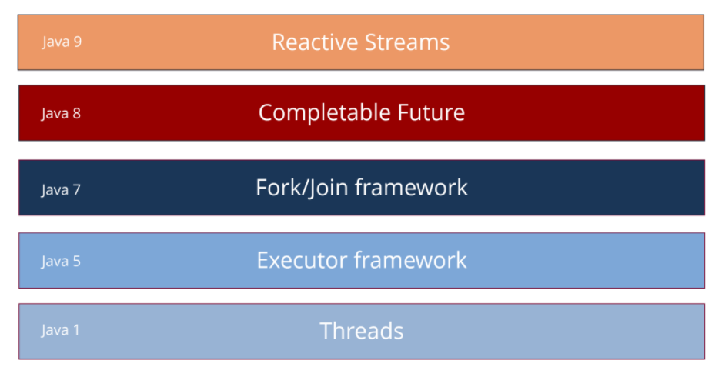
Что нас ждет сегодня?₁
Java 19 Green Threads & Project Loom
13-ый семинар
Ход развития наших познаний в области многопоточности с каждым последующим семинаром
Сегодня!
11-ый семинар

Slide 3
Что нас ждет сегодня?₂
Сегодня мы с вами:
обсудим синхронизированные и concurrent-коллекции – для чего они нужны, какими преимуществами и недостатками они обладают?
поговорим про верхнеуровневые синхронизаторы из пакета java.util.concurrent
в деталях посмотрим на Executor Framework и его основные абстракции – ExecutorService и Future
положим начало нашему глубокому погружению в область асинхронного программирования – поговорим и посмотрим на примерах на CompletableFuture

Slide 4


Работа с коллекциями в многопоточных программах

Slide 5
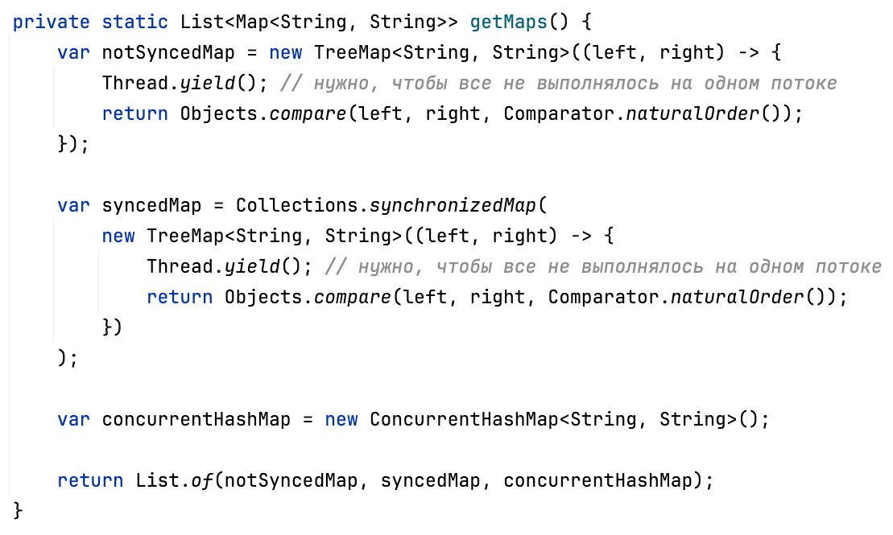
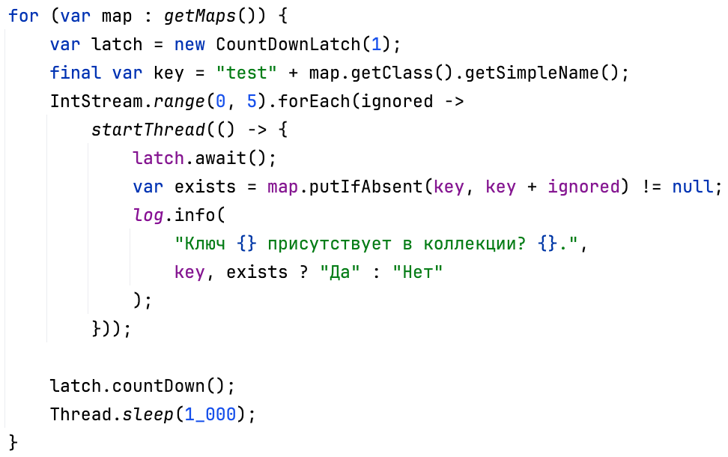
Почему бы не использовать классические коллекции?₁
Давайте посмотрим, как себя ведут обычные, синхронизированные и конкурентные коллекции в многопоточных программах:
Используемые в тесте реализации интерфейса Map
Сам тест
Как думаете, какой будет результат?

Slide 6
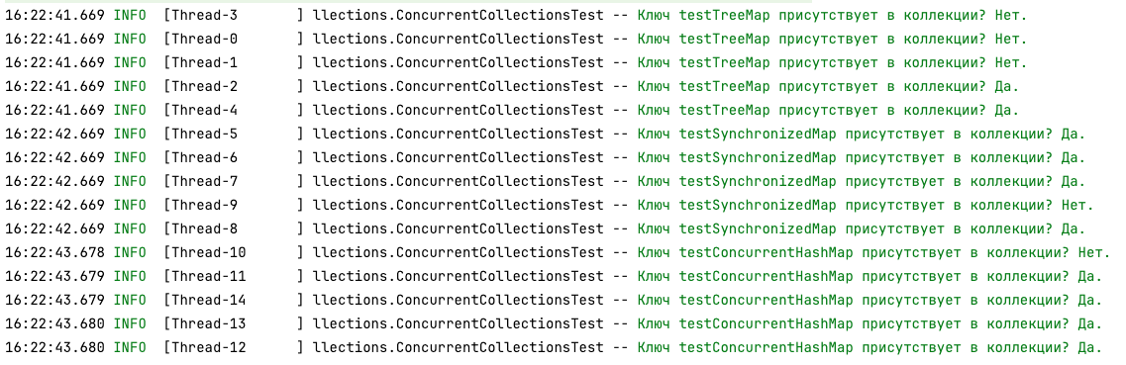
Почему бы не использовать классические коллекции?₂
Совпадают ли результаты теста с теми, которые мы изначально ожидали?
TreeMap
SyncronizedMap
ConcurrentMap
Почему?

Slide 7
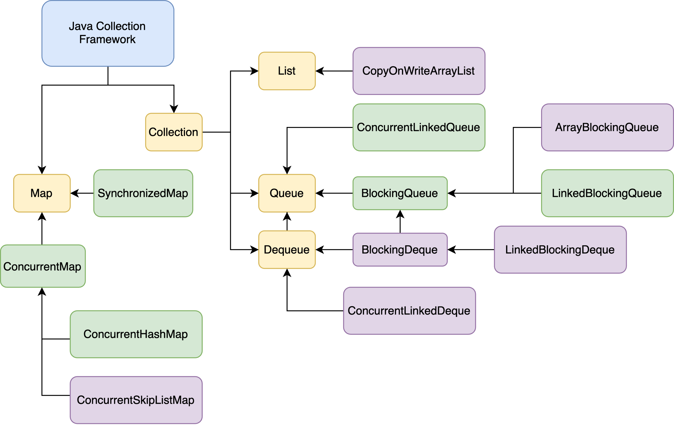
Синхронизированные коллекции
Зеленое – то, на что посмотрим сегодня
Фиолетовое – FYI, для самостоятельного знакомства
* У представленных здесь коллекций есть множество других реализаций, которые не указаны здесь.
** А еще есть “динозавры”, типа Vector & Hashtable

Slide 8
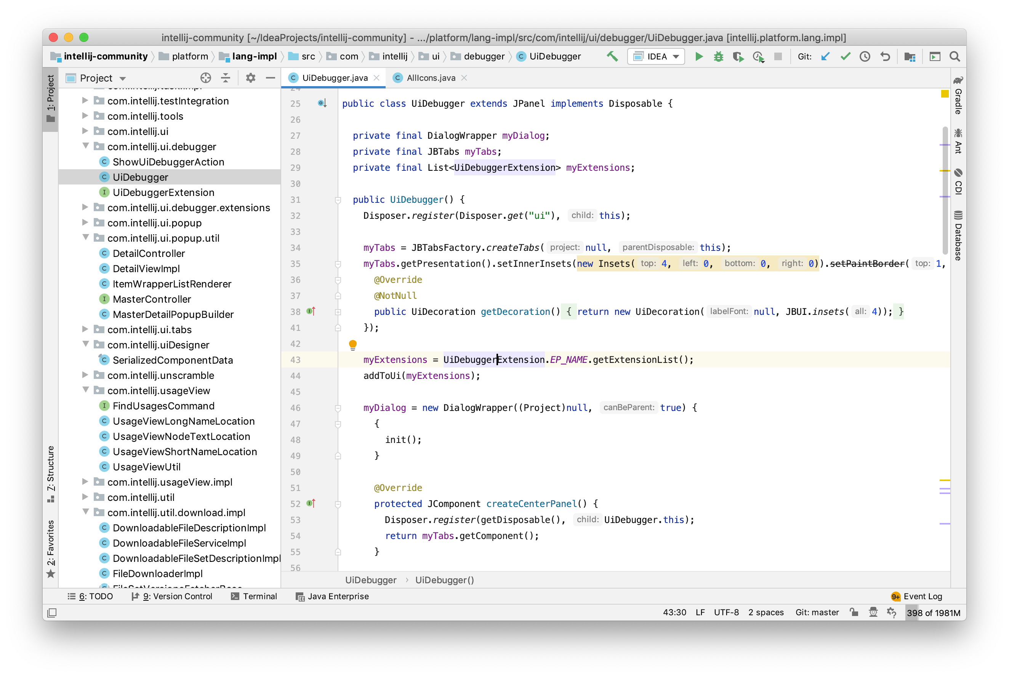
Посмотрим на примерах!
Обратимся к исходному коду…

Slide 9
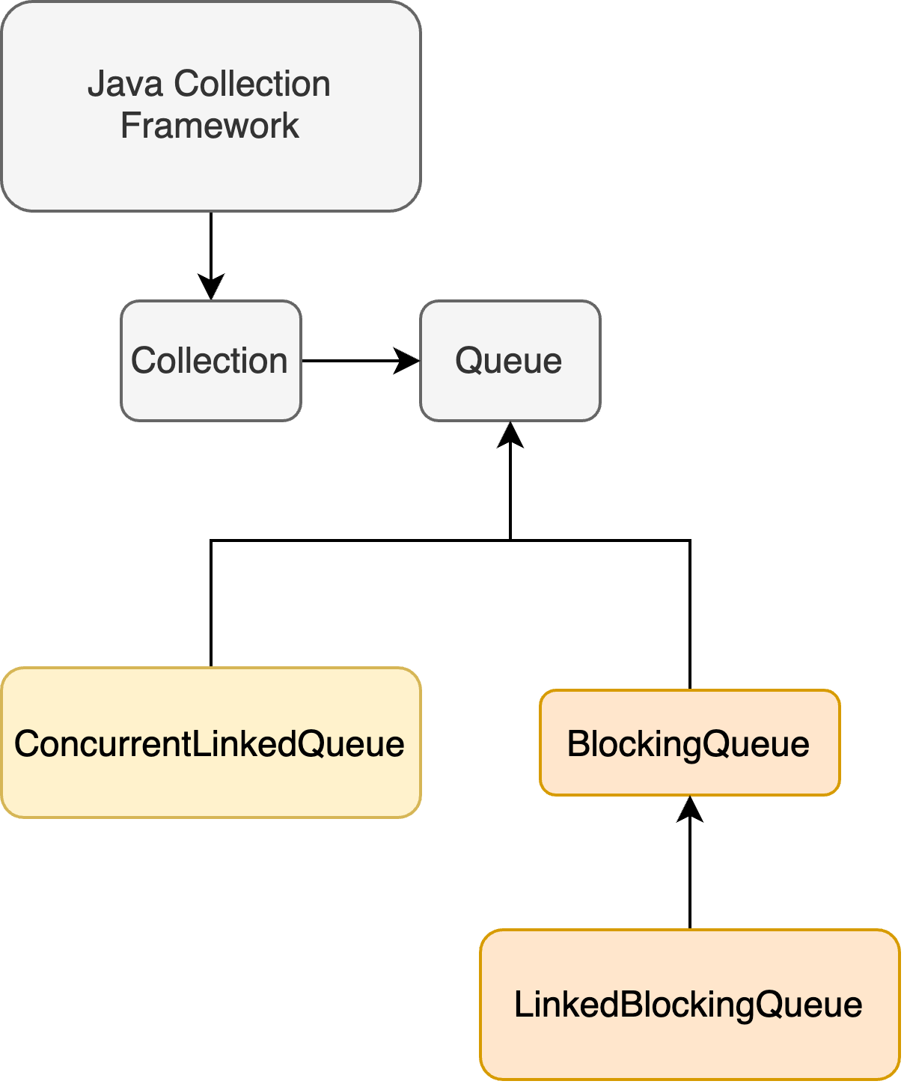
В чем отличие BlockingQueue от ConcurrentQueue?₁
Обе коллекции – очереди, и обе из пакета java.util.concurrent.*
Так в чем подвох?

Slide 10
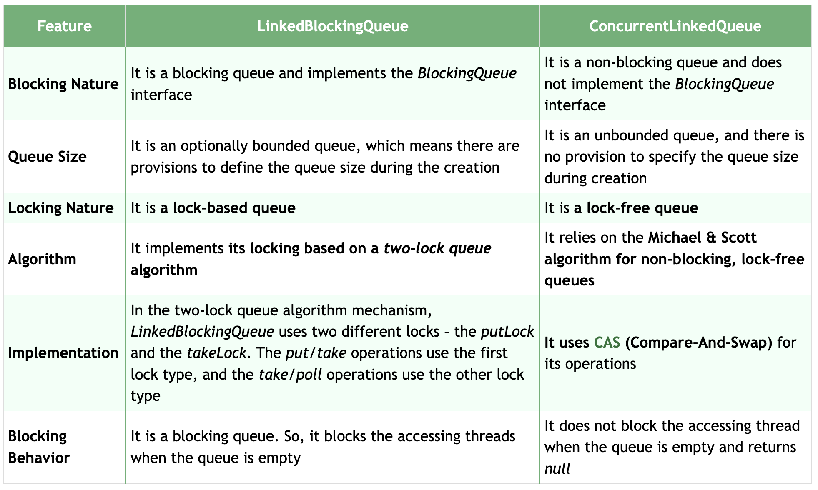
В чем отличие BlockingQueue от ConcurrentQueue?₂

Slide 11
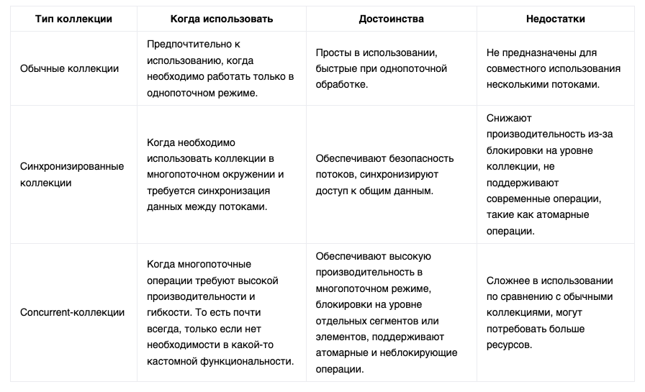
Подведем итоги!

Slide 12
Синхронизаторы из java.util.concurrent

Slide 13

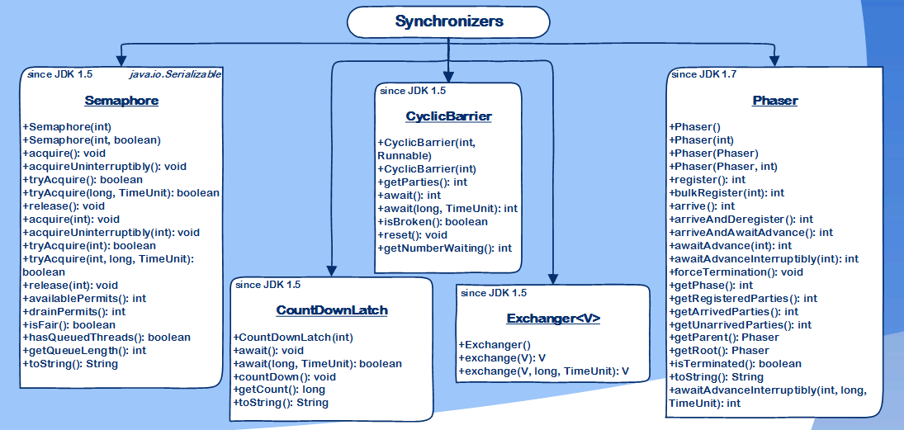
Что это такое?
Синхронизаторы – вспомогательные утилиты для синхронизации потоков, которые дают возможность разработчику регулировать и/или ограничивать работу потоков и предоставляют более высокий уровень абстракции, чем основные примитивы языка (мониторы).
Идеальная статья на хабре на эту тему

Slide 14
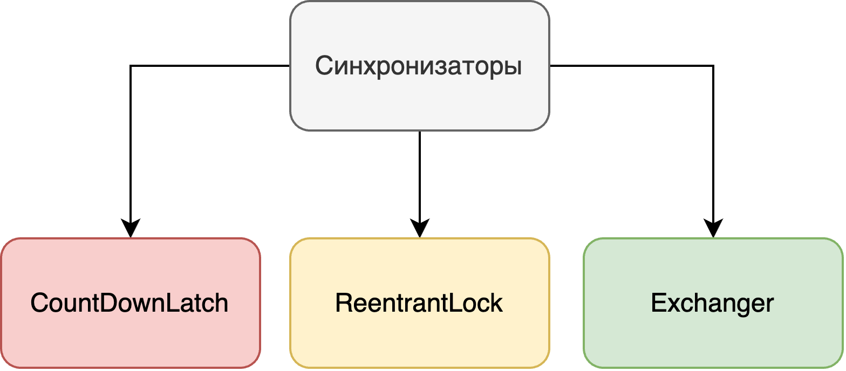
С кем из них мы познакомимся сегодня?

Slide 15
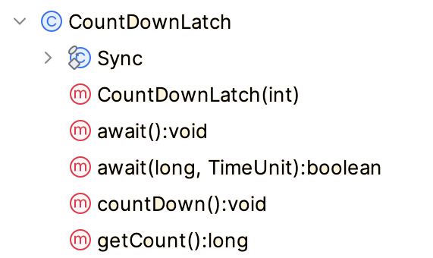
CountDownLatch₁
CountDownLatch позволяет одному или нескольким потокам ожидать, пока не будут выполнены определенные действия в других потоках.
"Замок" в CountDownLatch изначально инициализируется заданным количеством событий, которые должны произойти прежде, чем он "откроется" и позволит продолжить работу ожидающим потокам.
Каждый раз когда событие происходит, вызывается метод countDown(), который уменьшает счетчик замка. Когда счетчик доходит до нуля, все ожидающие потоки продолжают свою работу.
Если замок уже открыт, все последующие вызовы метода await() будут мгновенно завершать свою работу.
CountDownLatch полезен в ситуациях, когда один поток должен ожидать завершения работы одного или нескольких других потоков, или когда необходимо, чтобы несколько параллельных потоков ждали, пока не будет выполнено некоторое количество операций в других потоках.

Slide 16
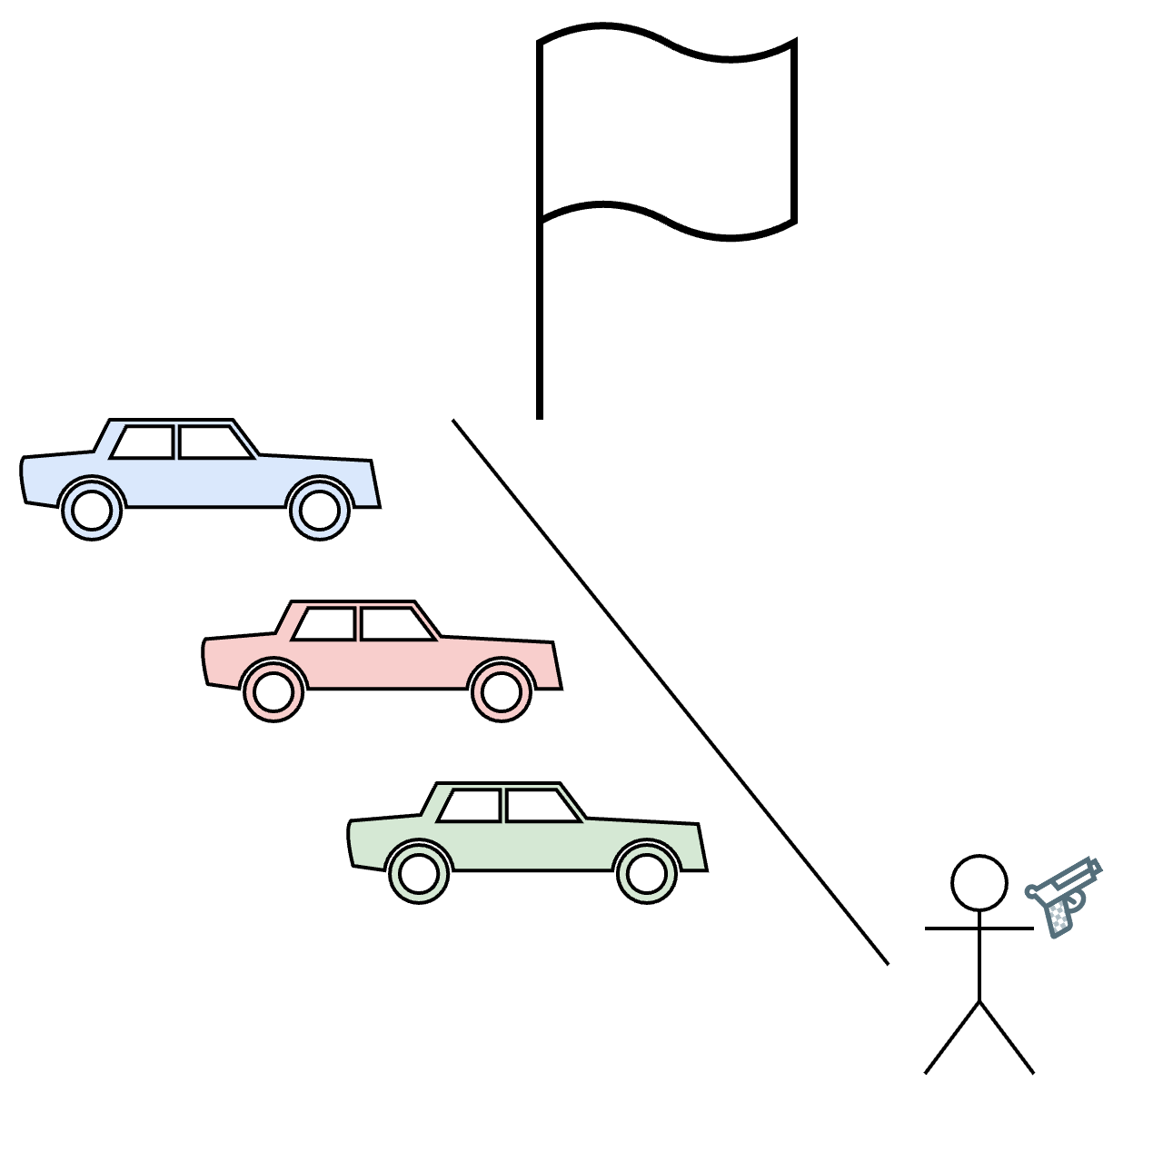
CountDownLatch₂
Как и автомобили, потоки будут заблокированы, пока рефери (CountDownLatch), не досчитает до нуля и не даст сигнал к старту.

Slide 17
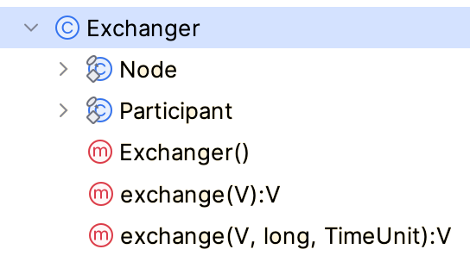
Exchanger₁
Exchanger предоставляет точку синхронизации, где два потока могут обменяться объектами. Этот класс может быть использован в сценариях, когда два потока, выполняющих взаимодействующие операции, хотят обменяться данными на определенном этапе своей работы. Каждый поток представляет некоторый объект для обмена, встречается с партнером и получает его объект.

Slide 18
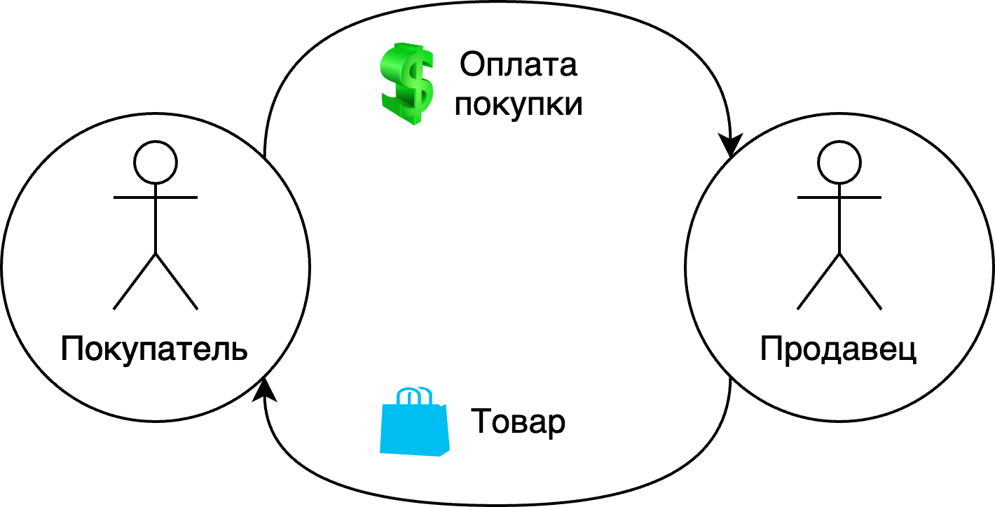
Exchanger₂
Ни покупатель, ни продавец не уйдут до тех пор, пока не обменяются интересующими их вещами.

Slide 19
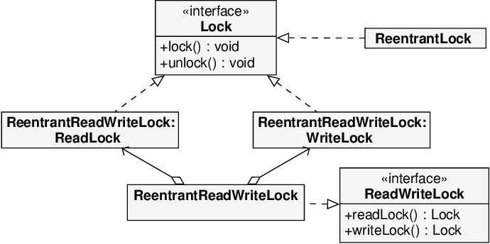
ReentrantLock₁
ReentrantLock – высокоуровневый аналог мониторов, которые мы обсуждали на прошлом семинаре. Основное отличие (помимо реализации) – возможность прерывания попытки блокировки по таймауту.
Де-факто является стандартной реализацией интерфейса Lock.
Есть две реализации – ReentrantLock и ReentrantReadWriteLock, который позволяет разделить блокировки на read- и write- операции.

Slide 20
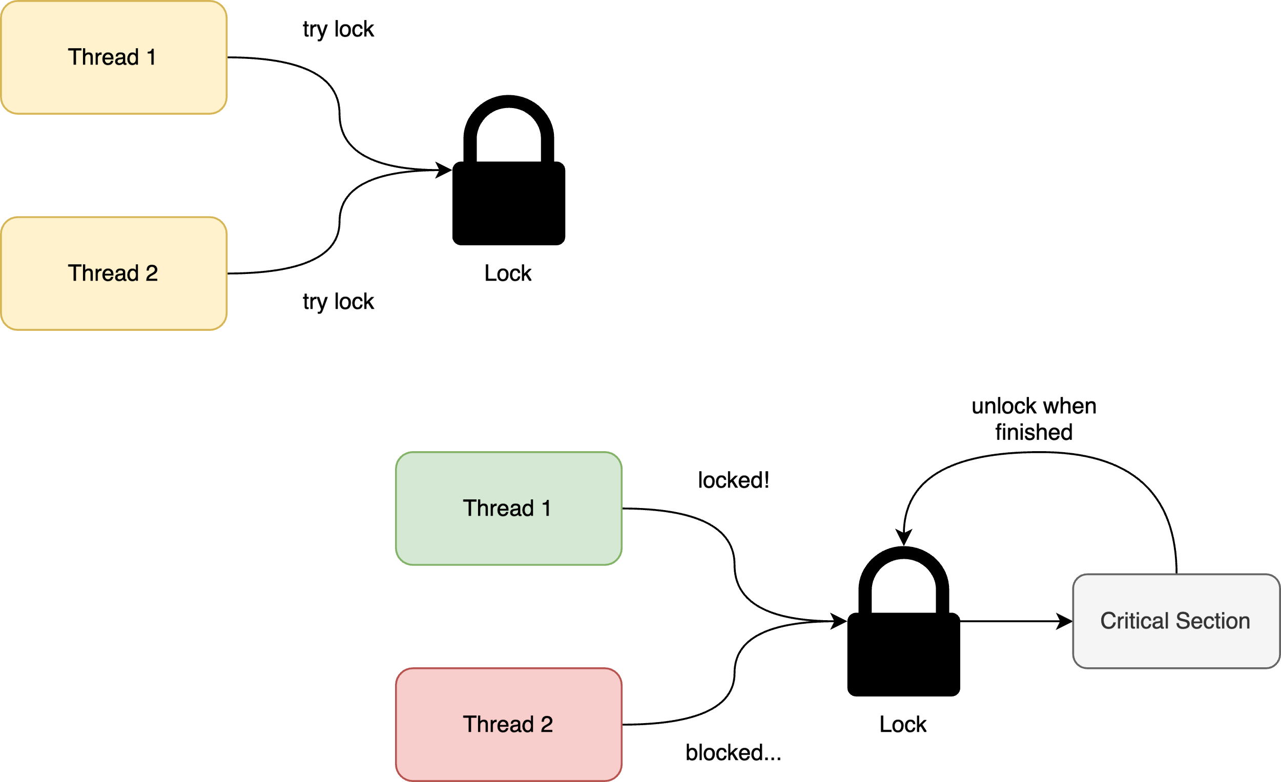
ReentrantLock₂

Slide 21
Посмотрим на примерах!
Обратимся к исходному коду…

Slide 22
Executor Framework

Slide 23
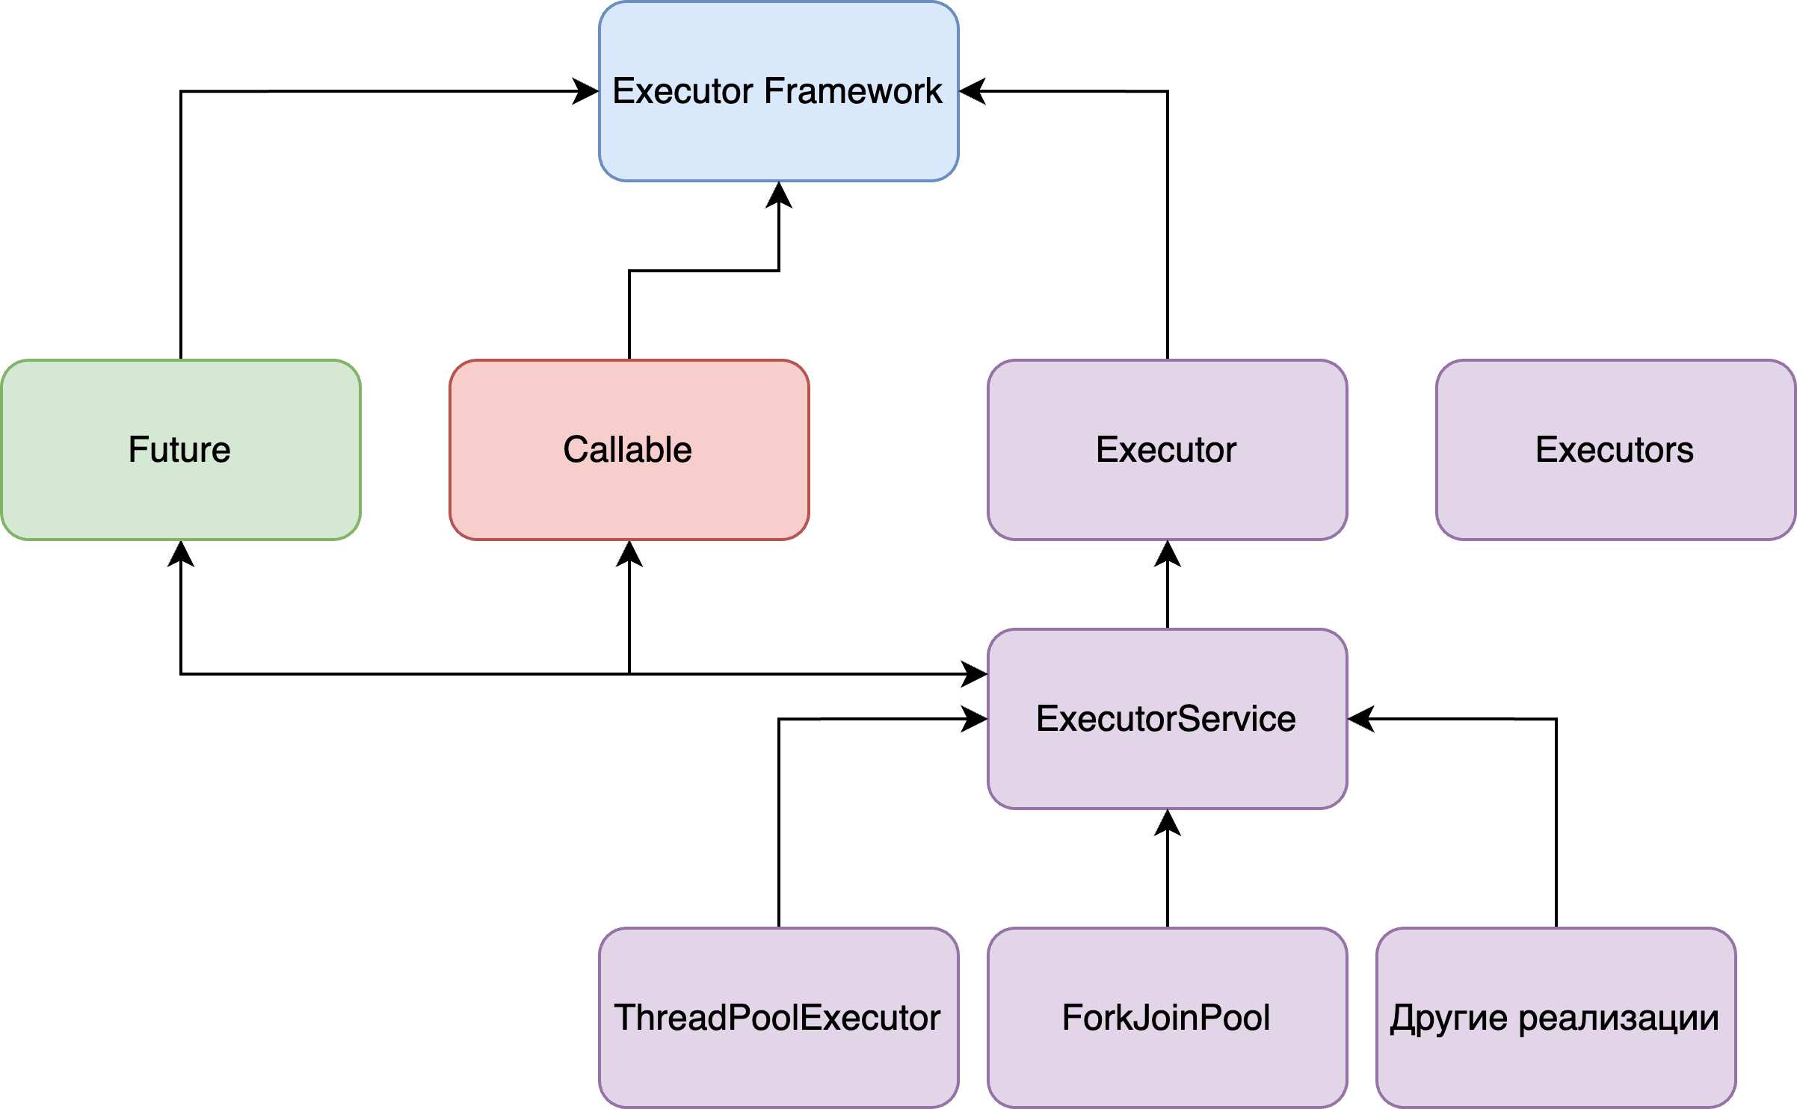
Из чего состоит данный фреймворк?

Slide 24
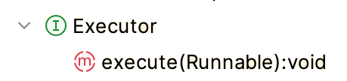
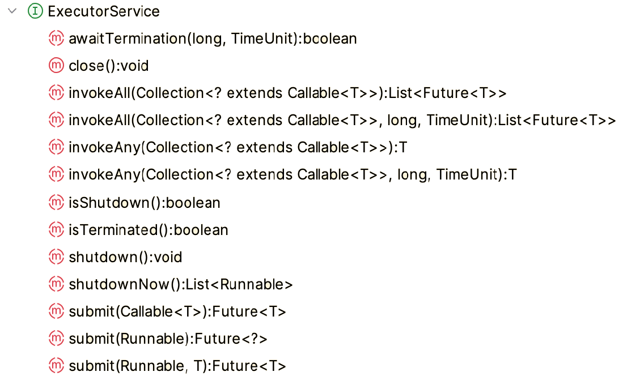
Executor & ExecutorService
Согласно документации:
Executor – абстракция, призванная разделить логику отправки задачи на исполнение и логику их реальной обработки;
ExecutorService – расширение Executor’а, которое предоставляет набор вспомогательных методов, предназначенных для управления и отслеживания процесса выполнения задач;

Slide 25
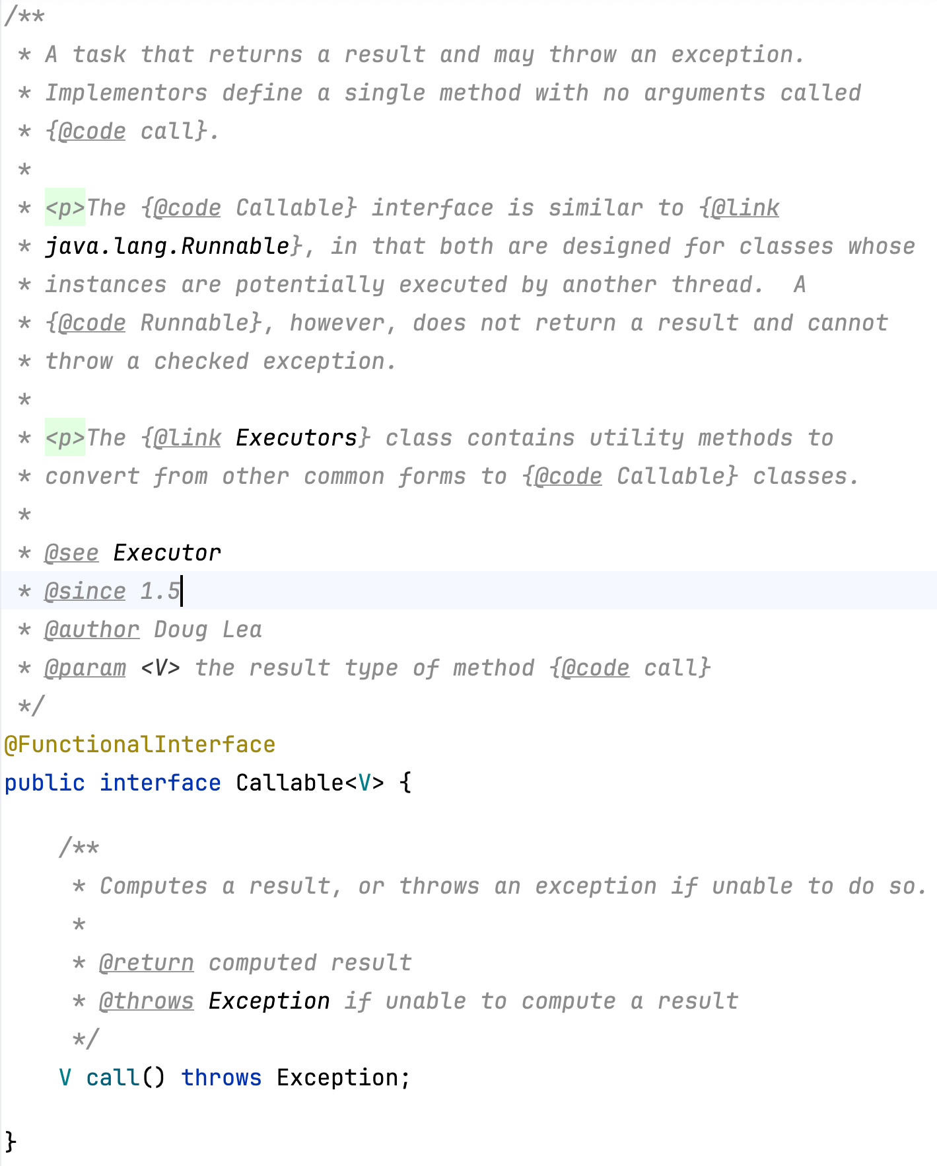
Callable
Какие преимущества по сравнению с Runnable вы видите?
(Спойлер – все написано в доке)

Slide 26
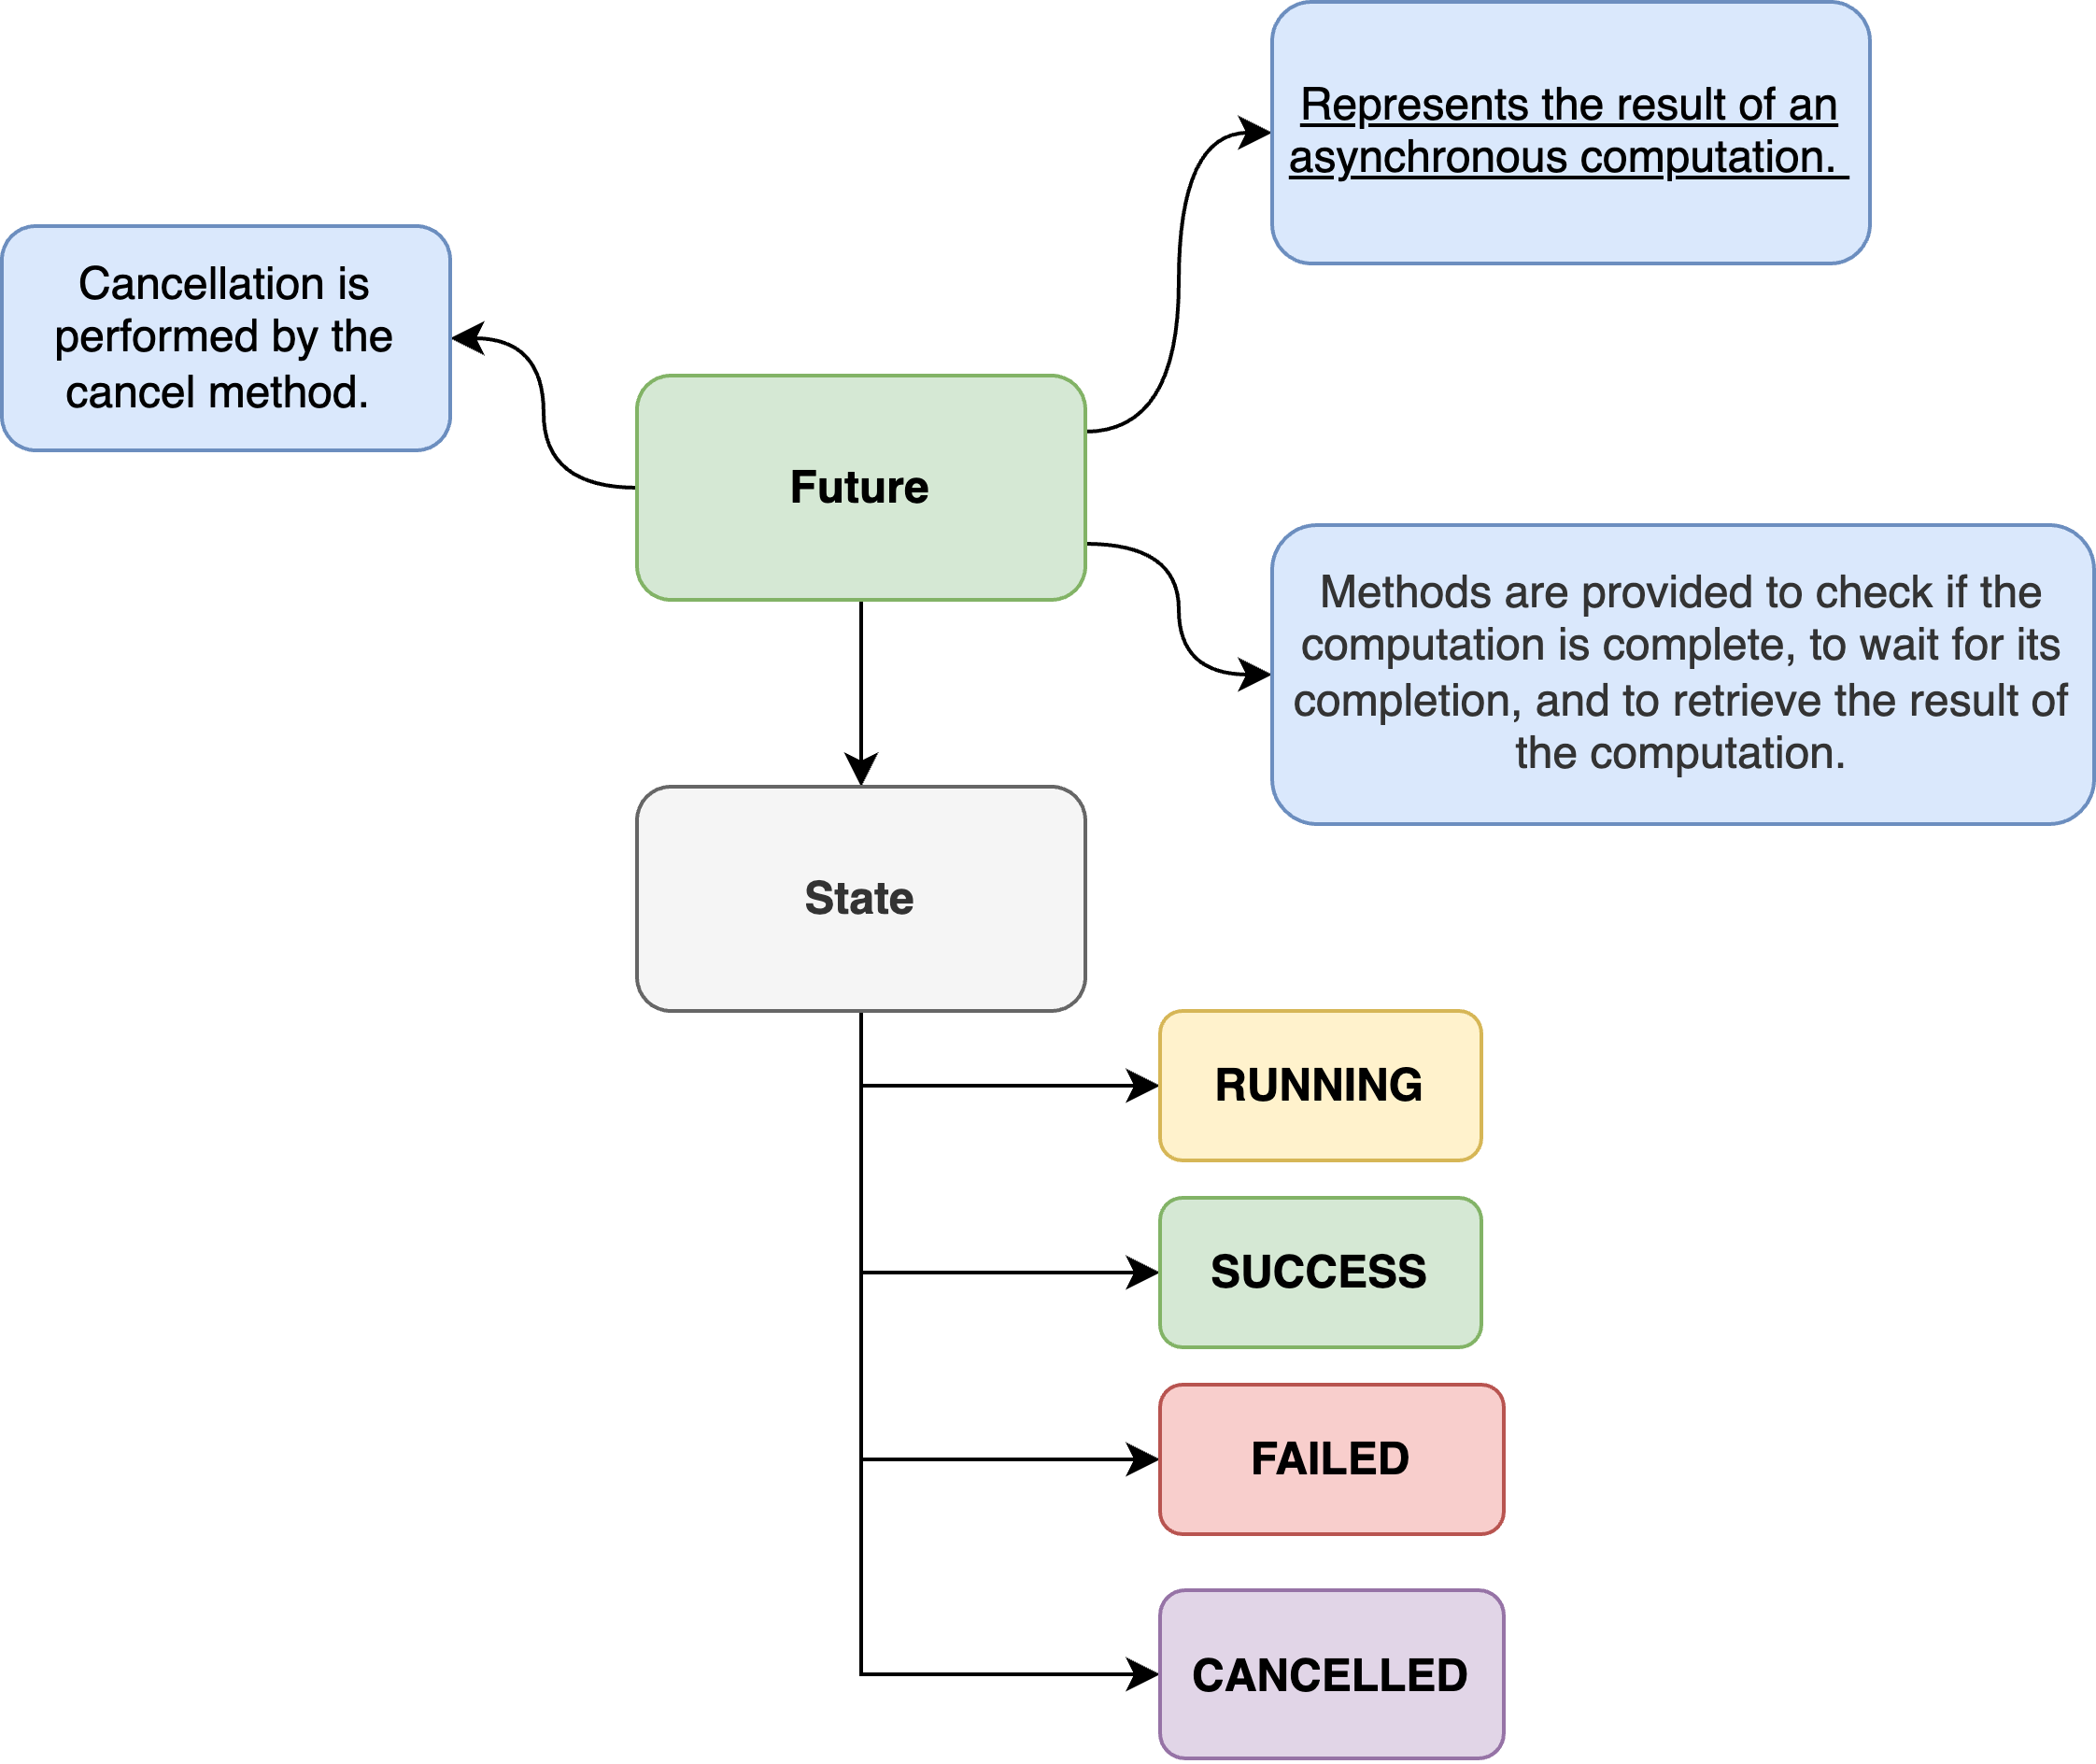
Future
(не путать с Promise)

Slide 27
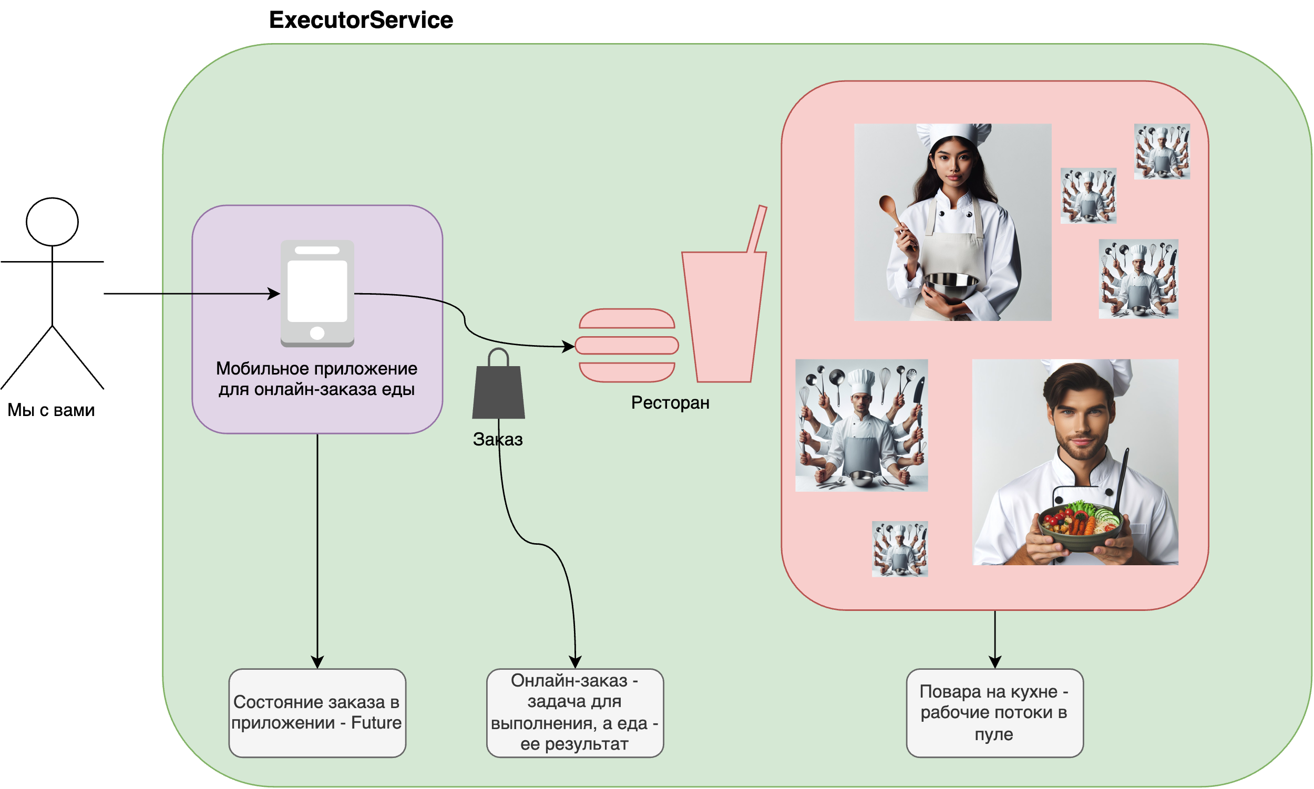
Executor Framework на “примере”!

Slide 28
Посмотрим на примерах!
Обратимся к исходному коду…

Slide 29
CompletableFuture

Slide 30
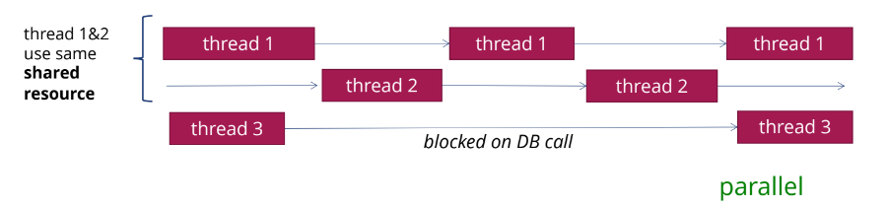
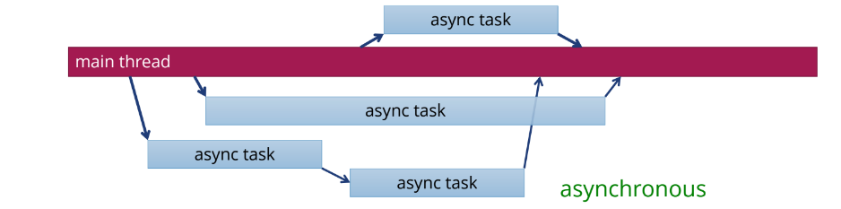
Что такое асинхронность?
Основная проблема – не 100%
утилизация ресурсов!
Классическая многопоточность
Асинхронное выполнение задач
Notes:
Пример пустого слайда
(используется если не один пример не подходит для внутренних страниц)

Slide 31
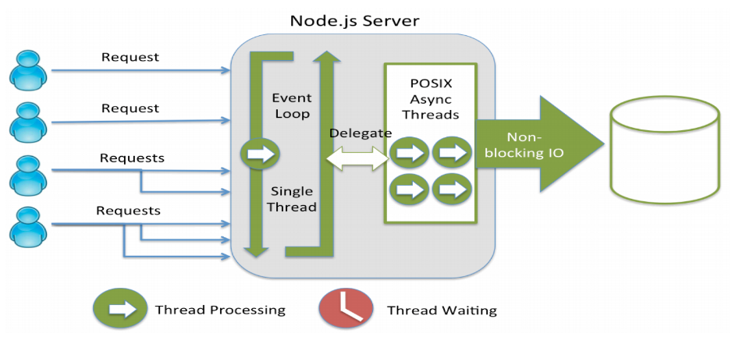
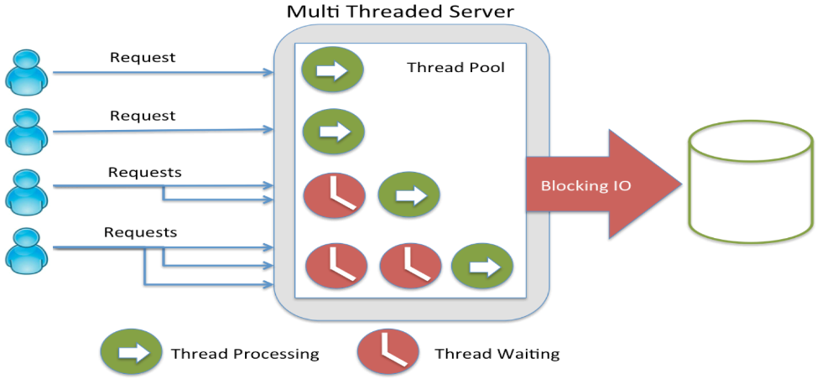
Пример оптимальной утилизации ресурсов
Сервер на NodeJS
Сервер на Java Servlet API
Notes:
Пример пустого слайда
(используется если не один пример не подходит для внутренних страниц)

Slide 32
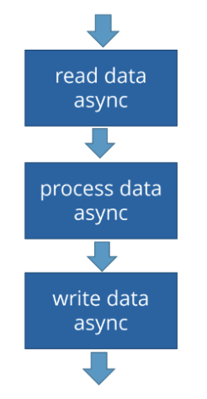
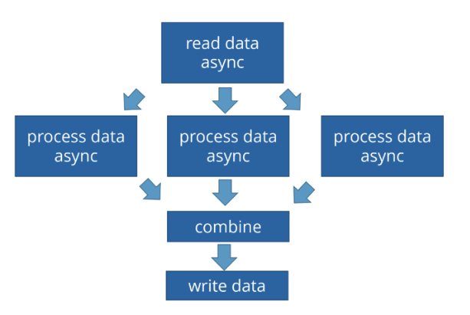
CompletableFuture₁
Future (Java 5+)
CompletableFuture (Java 8+)
Notes:
Пример пустого слайда
(используется если не один пример не подходит для внутренних страниц)

Slide 33
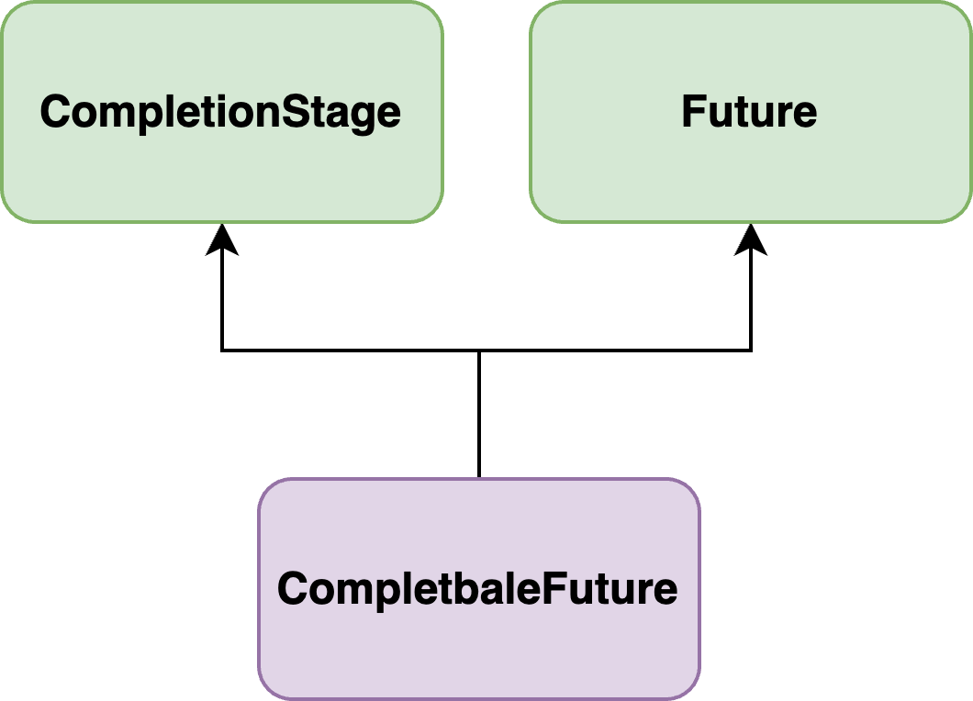
CompletableFuture₂
CompletableFuture реализует сразу два интерфейса – уже знакомый нам Future и CompletaionStage.
Давайте детальнее познакомимся с CompletionStage!
Notes:
Пример пустого слайда
(используется если не один пример не подходит для внутренних страниц)

Slide 34
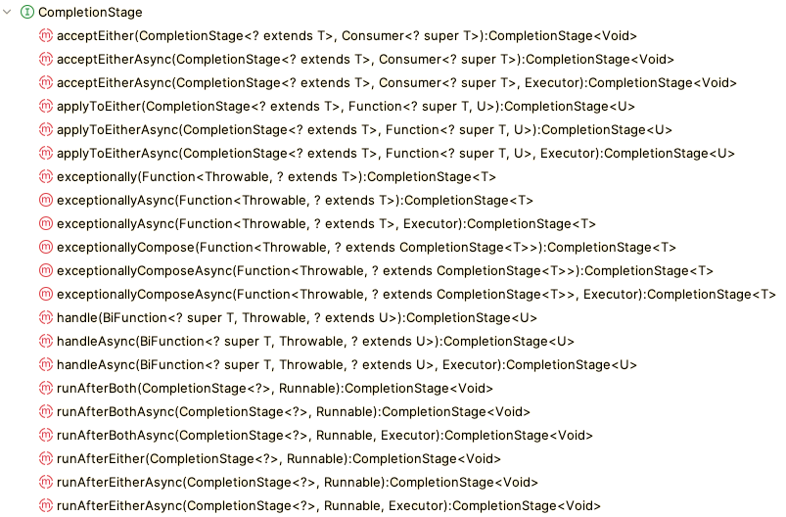
CompletionStage₁
И это еще не финальный список!
Всего в интерфейсе 45 методов!
…
Notes:
Пример пустого слайда
(используется если не один пример не подходит для внутренних страниц)

Slide 35
CompletionStage₂
Все методы интерфейса можно разбить на несколько больших категорий:
Методы | Описание
thenApply, thenAccept, thenRun | Методы, с помощью которых можно построить базовый пайплайн последовательной асинхронной обработки данных.
acceptEither, applyToEither, thenCombine, thenCompose, thenAcceptBoth, runAfterBoth, runAfterEither | Методы, которые в качестве аргументов принимают другие CompletionStage, и позволяют организовывать порядок их исполнения.
handle* | Методы, которые позволяют выполнить более низкоуровневую обработку результата текущего CompletionStage.
…Async | Реально асинхронные аналоги методов выше.
Notes:
Пример пустого слайда
(используется если не один пример не подходит для внутренних страниц)

Slide 36
Наконец-то посмотрим на примерах!
Обратимся к исходному коду…

Slide 37
ForkJoinPool

Slide 38
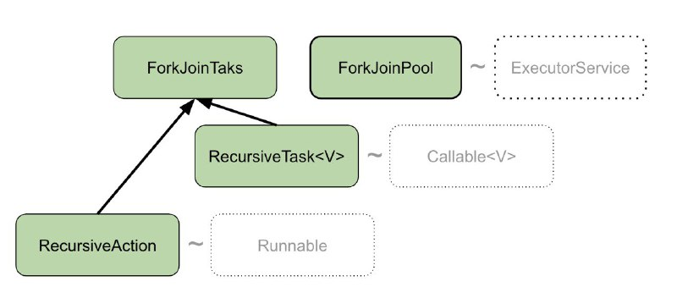
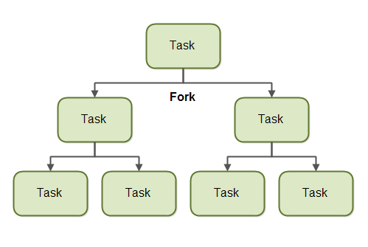
Кратко про то, что это такое
Структура компонентов
Работает по принципу – “divide et impera”
(“Разделяй и властвуй”)

Slide 39
Бонус!

Slide 40
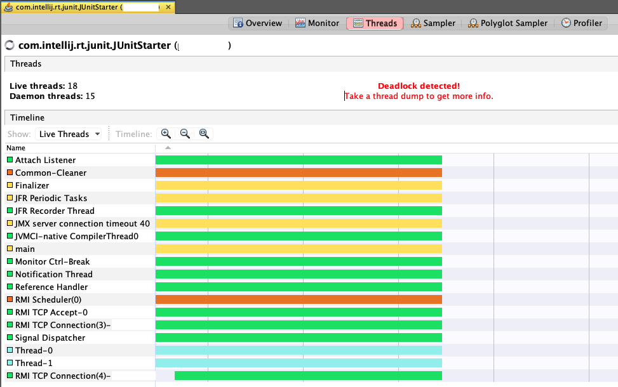
Работа с профайлерами на примере VisualVM
Пример работы профайлера Visual VM
Обратимся к профайлеру…
Notes:
Пример пустого слайда
(используется если не один пример не подходит для внутренних страниц)

Slide 41
Спасибо!

